Slide 1
C3D : Mois de la CSRD
Analyse des premières matrices de double matérialité 2024
Quelles informations stratégiques ne pas publier en 2025 ?
Vendredi 12 juillet 2024

Slide 2
1
2
3
4
Présentation de l’analyse des matrices publiées en 2024
Focus sur les obligations de publication de CSRD des informations stratégiques
Les exemptions à l’obligation de publication de CSRD
Risques de contentieux

Slide 3
PRÉSENTATION DE L’ANALYSE DES MATRICES PUBLIÉES EN 2024

Slide 4
RAPPEL : LE PRINCIPE DE DOUBLE MATÉRIALITÉ
Matérialité financière : informations sur la façon dont les questions de durabilité (E, S, G et spécifiques) influent sur l’entreprise
Principe de double matérialité
Matérialité d’impact : Informations sur les incidences des activités de l’entreprise sur son écosystème

Slide 5
Analyse des URD publiés par les sociétés du sbf 120/CAC 40
Établissement d’une matrice de double matérialité
Sur 119 sociétés du SBF 120, 4 ont une clôture en juin ou septembre => examen de 4 URD 2022/2023, 115 URD 2023, 2 URD 2023/2024
Près de la moitié des sociétés du CAC 40 ont fait l’exercice de la matrice de double matérialité CSRD « en avance de phase »
Environ 25% des sociétés du CAC 40 et du SBF 120 sont en cours d’élaboration de la matrice et communiquent des éléments sur leurs travaux
Seules 10% des sociétés du CAC 40 et 23% des sociétés du SBF 120 ne précisent pas où elles en sont de l’élaboration de cette matrice

Slide 6
Analyse des URD publiés par les sociétés du sbf 120/CAC 40
Précisions de méthode sur l’établissement de la matrice
Parmi les sociétés qui ont fait l’exercice de la matrice de double matérialité et celles qui ont publié des éléments sur leur analyse en cours :
Entre 30% et 40% ne précisent pas la méthode d’établissement de la matrice de double matérialité
Plus de la moitié donnent des indications sur la méthode, et certaines détaillent particulièrement les étapes/échanges ainsi que les questions posées

Slide 7
Analyse des URD publiés par les sociétés du sbf 120/CAC 40
Précisions sur les enjeux de durabilité identifiés
Parmi les sociétés qui ont fait l’exercice de la matrice de double matérialité et celles qui ont publié des éléments sur leur analyse en cours :
Plus de 40% n’expliquent pas encore les raisons pour lesquelles les enjeux de durabilité identifiés correspondent à des incidences, risques ou opportunités pour leur entreprise
Plus de 30% font une description dans un tableau synthétique de l’enjeu identifié dans le cadre de la matrice de double matérialité
Entre 17% et 20% détaillent les enjeux et précisent parfois les raisons pour lesquelles certains enjeux ont été écartés

Slide 8
Analyse des URD publiés par les sociétés du sbf 120/CAC 40
KPIs et objectifs non financiers délimités dans le temps
Parmi les sociétés qui ont fait l’exercice de la matrice de double matérialité et celles qui ont publié des éléments sur leur analyse en cours :
Toutes les sociétés publient des KPIs non financiers
Environ 2/3 ne se fixent pas encore d’objectifs non financiers limités dans le temps

Slide 9
Analyse des URD publiés par les sociétés du sbf 120/CAC 40
Engagements / impacts financiers
Parmi les sociétés qui ont fait l’exercice de la matrice de double matérialité et celles qui ont publié des éléments sur leur analyse en cours :
Environ 90% des sociétés du CAC 40 et 94% du SBF 120 ne publient aucune information chiffrée :
sur l’impact financier que peuvent avoir sur elles les enjeux de durabilité et certains risques spécifiques (comme climatiques)
sur les engagements financiers alloués à la mise en œuvre des plans et actions décrits pour diminuer l’importance de ces enjeux
4 sociétés, dont 3 du CAC 40, publient des informations chiffrées

Slide 10
02
FOCUS SUR LES OBLIGATIONS DE PUBLICATION DE CSRD DES INFORMATIONS STRATEGIQUES

Slide 11
FOCUS SUR LES OBLIGATIONS DE PUBLICATION DE CSRD DES INFORMATIONS STRATEGIQUES
Info obligatoires / facultatives
Niveau de détail exigé variable
ESRS
Disclosure Requirement pour chaque information,
engagements prospectifs et chiffrés
ANALYSE JURIDIQUE
Importance de la détermination de ce qui est obligatoire et ce qui ne l’est pas

Slide 12
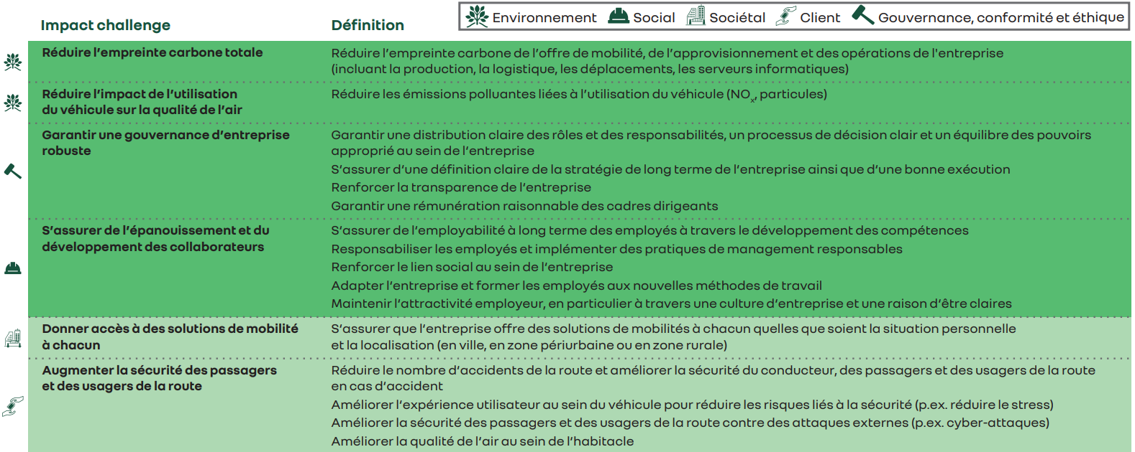
ESRS 2 – SBM 3 - Incidences, risques et opportunités importants et leur lien avec la stratégie et le modèle économique
URD 2023 Renault
Description synthétique des enjeux identifiés dans la matrice de double matérialité dans les opérations et la chaîne de valeur de l’entreprise

Slide 13
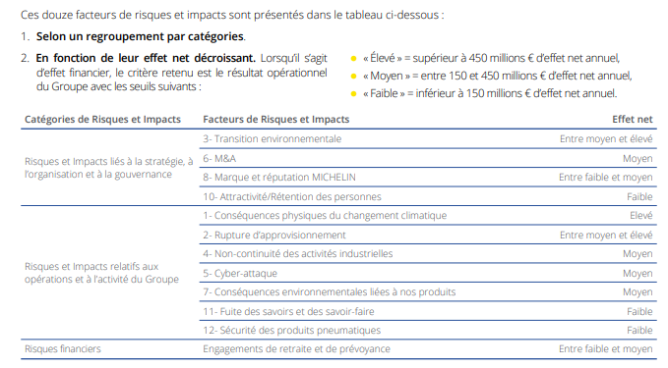
ESRS 2 – SBM 3 - Incidences, risques et opportunités importants et leur lien avec la stratégie et le modèle économique
Effets financiers actuels et anticipés des enjeux identifiés dans la matrice de double matérialité comme ayant une « matérialité financière » pour l’entreprise sur la position financière, ses résultats financiers et ses flux de trésorerie par horizon de temps (court, moyen et long terme)
URD 2023 Michelin

Slide 14
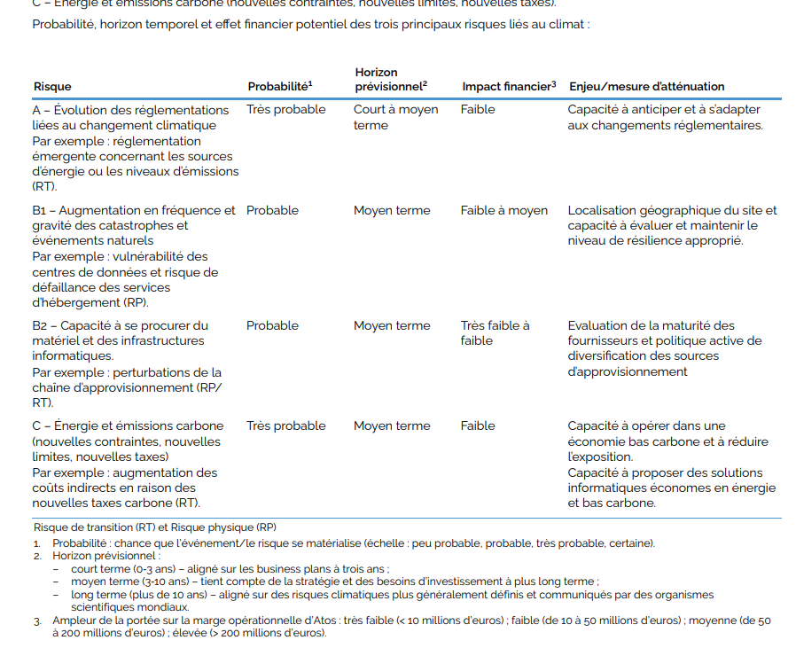
URD 2023 Atos

Slide 15
ESRS 2 – SBM 3 - Incidences, risques et opportunités importants et leur lien avec la stratégie et le modèle économique
Effets actuels et anticipés de chaque enjeu identifié sur son modèle d’affaires, sa chaîne de valeur, sa stratégie et son processus de décision par horizon de temps (court, moyen et long terme), ainsi que les actions ou plans stratégiques pour les gérer
ESRS 2 – Actions MDR-A – Actions et ressources relatives aux questions de durabilité importantes
§69 - Lorsque la mise en œuvre d’un plan d’action nécessite des dépenses opérationnelles (Opex) et/ou des dépenses d’investissement (Capex) importantes, l’entreprise:
a) décrit le type de ressources financières et autres ressources, actuelles et futures, allouées au plan d’action
b) publie le montant des ressources financières actuelles et explique le lien avec les montants les plus pertinents présentés dans les états financiers
c) publie le montant des ressources financières futures
AR 23 : Les informations sur l’affectation des ressources peuvent être présentées dans un tableau et ventilées par Opex/Capex avec des horizons temporels pertinents, et avec une distinction année en cours et années futures et des horizons de temps spécifiques selon les ressources allouées.

Slide 16
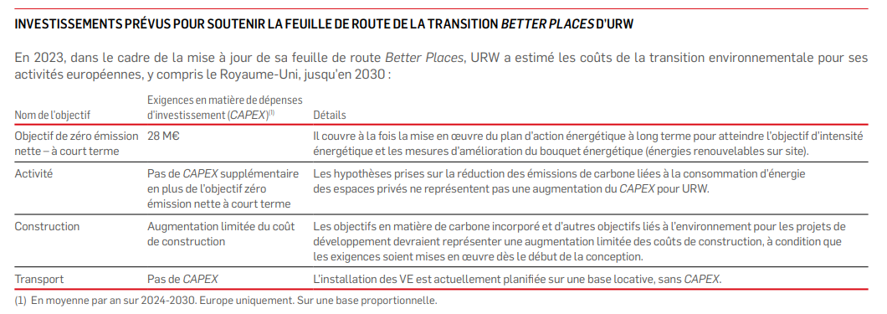
URD 2023 Unibail

Slide 17
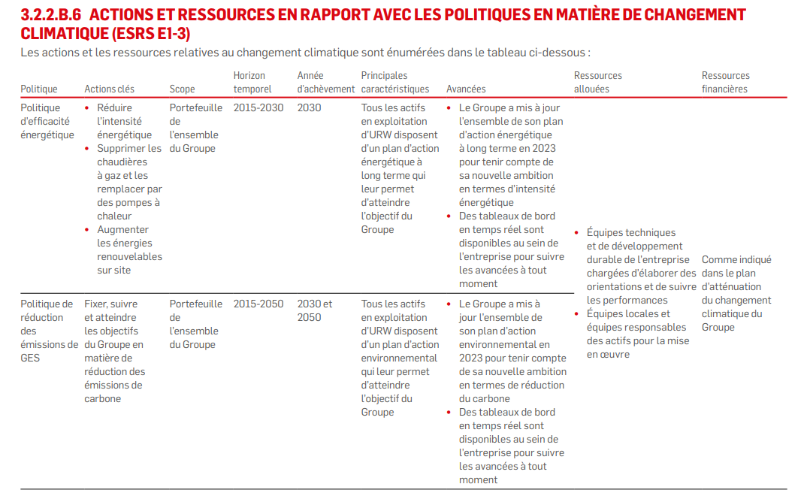
URD 2023 Unibail

Slide 18
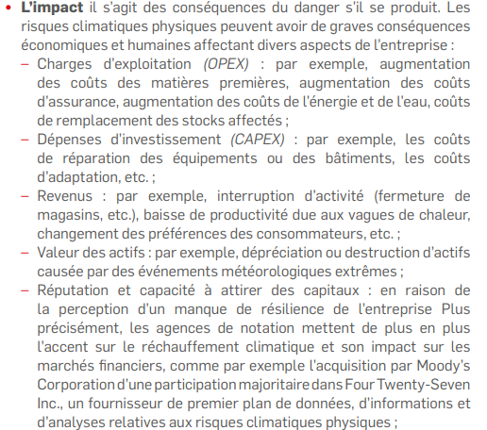
ESRS 2 – SBM 3 - Incidences, risques et opportunités importants et leur lien avec la stratégie et le modèle économique
Résilience de la stratégie et du modèle d’affaires de l’entreprise en ce qui concerne sa capacité à faire face aux impacts et risques matériels (montants ou fourchettes non obligatoires)
URD 2023 Unibail

Slide 19
03
LES EXEMPTIONS À L’OBLIGATION DE PUBLICATION DE CSRD

Slide 20
Les exemptions à l’obligation de publication de CSRD
Informations classifiées
Informations sensibles
Secret des affaires
Affaires en cours
Les cas d’omissions s’appliquent à des informations considérées comme importantes une fois le test de matérialité effectué par l’entreprise

Slide 21
3.1
LES INFORMATIONS CLASSIFIÉES OU SENSIBLES

Slide 22
3.1 Les informations classifiées ou sensibles
ESRS 1 §7.7
L’entreprise n’est pas tenue de publier des informations classifiées ni sensibles.
Définitions : renvois à la décision 2013/488/UE du Conseil concernant les règles de sécurité aux fins de la protection des informations classifiées et au règlement (UE) 2021/697 du Parlement européen et du Conseil établissant le Fonds européen de la défense
Réglementation européenne
Sont des informations classifiées : toute information ou tout matériel identifié comme tel par la classification de sécurité de l’Union européenne, dont la divulgation non autorisée pourrait porter atteinte à des degrés divers aux intérêts de l’Union européenne, ou à ceux d’un ou de plusieurs de ses Etats membres.
Sont des informations sensibles : les informations et les données qui doivent être protégées contre tout accès ou toute divulgation non autorisés en raison d’obligations prévues dans le droit de l’Union ou dans le droit national ou afin de protéger la vie privée ou la sécurité d’une personne physique ou morale.
Il s’agit des informations couvertes par le secret défense ou sensibles en raison de leur lien avec la défense.

Slide 23
3.2
LES INFORMATIONS PROTÉGÉES PAR LE SECRET DES AFFAIRES

Slide 24
3.2 LES INFORMATIONS PROTÉGÉES PAR LE SECRET DES AFFAIRES
CSRD
considérant 34
CSRD n’a pas pour objectif d’exiger des entreprises qu’elles divulguent un capital intellectuel, une propriété intellectuelle, un savoir-faire ou des résultats d’innovation pouvant être qualifiés de secret des affaires au sens de la directive 2016/943
Lorsqu’elle publie des informations sur sa stratégie, ses plans et ses actions, si une information particulière relative à la propriété intellectuelle, au savoir-faire ou à des résultats d’innovations peut servir à réaliser l’objectif d’une exigence de publication, l’entreprise peut néanmoins omettre cette information particulière.
ESRS 1
§7.7

Slide 25
3.2 LES INFORMATIONS PROTÉGÉES PAR LE SECRET DES AFFAIRES
3 critères cumulatifs de l’information :
Secrète
Valeur commerciale
Protégée
Information qui n’est pas connue du secteur professionnel ou du domaine d’activité concerné
Critère rempli si la divulgation de l’information peut porter atteinte aux intérêts économiques, la position stratégique ou concurrentielle de l’entreprise
Mesures de protection pour en conserver le caractère secret : moyens juridiques et factuels (accord de confidentialité, système informatisé sécurisé, accès limité etc.)
Typologie large : information qui représente le fruit de l’expérience, qui constitue un savoir-faire, le résultat d’innovations, une avance technologique, commerciale ou stratégique, dont la divulgation serait susceptible de causer un grief à l’entreprise.

Slide 26
3.3
LES INFORMATIONS SUR LES AFFAIRES EN COURS

Slide 27
3.3 LES INFORMATIONS SUR LES AFFAIRES EN COURS
CSRD
Art. 19 bis §3 et
29 bis §3
Option laissée aux Etats membres d’autoriser l’omission d’informations portant sur des évolutions imminentes ou des affaires en cours de négociation – option déjà prévue dans NFRD
L.232-6-36 II c.com
Option prise par la France dans le cadre de la transposition CSRD

Slide 28
3.3 LES INFORMATIONS SUR LES AFFAIRES EN COURS
Conditions de FOND
Avis dûment motivé du conseil, du directoire ou du gérant
Condition de forme
Publication qui nuirait gravement à la position commerciale de la société
Omission qui ne fait pas obstacle à une compréhension juste et équilibrée de l’évolution des affaires, des résultats et de la situation de l’entreprise et des incidences de son activité
Notion floue, non définie – la Commission européenne préconise la publication d’informations synthétisées

Slide 29
04
LE RISQUE DE CONTENTIEUX

Slide 30
4. LE RISQUE de contentieux devant les régulateurs
Enquêtes et contrôles AMF en cours
Risque de manipulation de marché pour diffusion de fausse information et de sustainability warning
Première sanction AMF en matière de finance durable le 24 juin 2024 sur l’absence de respect d’une SGP de ses engagements ESG en matière de fonds immobilier
Sanctions à l’étranger
Ex : DWS Asset Management 19 millions $

Slide 31
4. LE RISQUE de contentieux pénal et civil environnemental
LES ALLÉGATIONS ENVIRONNEMENTALES
TROMPEUR ?
L. 121-2 et s. Code consommation
PRATIQUE COMMERCIALE TROMPEUSE

Slide 32
4. LE RISQUE de contentieux civil et pénal général
Exemples d’actions envisageables
Non désignation d’un auditeur des informations en matière de durabilité ou obstacle à sa mission
Exclusion de la procédure de marché public ou d’un contrat de concession pour non-respect des obligations de publication d’informations en matière de durabilité et d’élaborer un plan de vigilance
Action d’un investisseur pour fausse information de durabilité
Action d’un concurrent pour concurrence déloyale
Action contre une société ayant agi en contrariété avec des engagements sociaux ou environnementaux formulés publiquement en des termes précis

Slide 33
Des Questions ?
Merci pour votre attention

Slide 34
Intervenants
Contacts
Alice Gaillard
Contentieux / ESG
alice.gaillard@de-pardieu.com

